Slide 1
Química Orgánica Computacional
Emanuel Cabrera Novoa

Slide 2
¿Qué es la Química Organica Computacional?!

Slide 3
Algunos Grupos Funcionales
Aldehído
Amida
Alqueno
Alcohol
Ácido Carboxílico

Slide 4
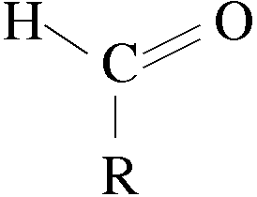
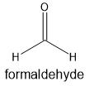
Aldehído

Slide 5
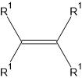

Alqueno

Slide 6
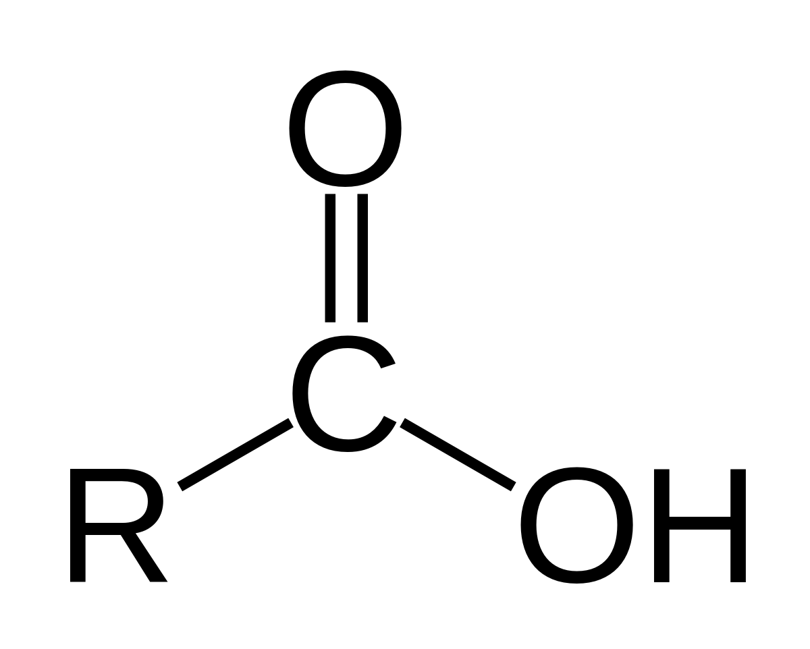

Ácido Carboxílico

Slide 7
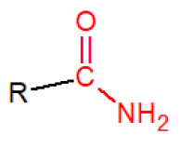
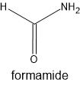
Amida

Slide 8

Alcohol

Slide 9
Electrones de valencia
Configuración electrónica
Regla del octeto

Slide 10

Los electrones de Valencia
Los electrones de valencia son los electrones que se encuentran en el nivel de energía más alto de un átomo.
Son los responsables de las interacciones químicas.

Slide 11

¿Cómo saber cuántos electrones de valencia tiene un átomo?
Configuración electrónica
Tabla periódica
(grupos 1-2, 13-18)

Slide 12
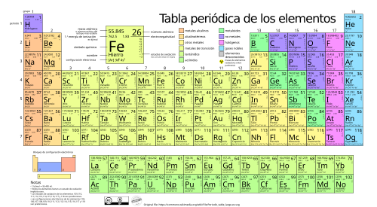

Slide 13
Configuración electrónica
Muestra en qué “órbitas” (niveles de energía) están colocados los electrones de valencia

Slide 14
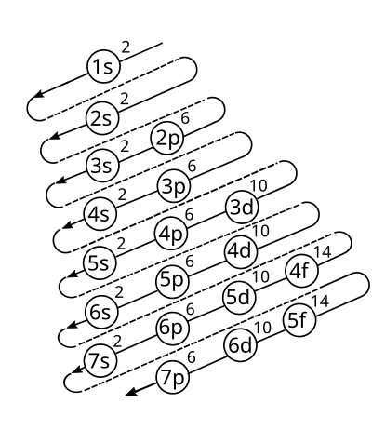


Slide 15
La ecuación de Shrödinger

Slide 16
El Hamiltoniano

Slide 17

La función de onda

Slide 18
La aproximación de Born-Oppenheimer

Slide 19
El Halmitoniano electrónico

Slide 20
Teoría de funcionales de la densidad (DFT)
Intercambio
Correlación

Slide 22
01
03
02
04

